Slide 1


Муниципального образования Песчановское сельское поселение Бахчисарайского района Республики Крым

Slide 2
Структура бюджета
Доходы бюджета
Расходы бюджета
Поступающие в бюджет безвозмездные денежные средства.
Доходы бюджета делятся на две части:
Это денежные средства, направленные на финансовое обеспечение задач и функций местного самоуправления
Налоговые поступления
Неналоговые поступления

Slide 3
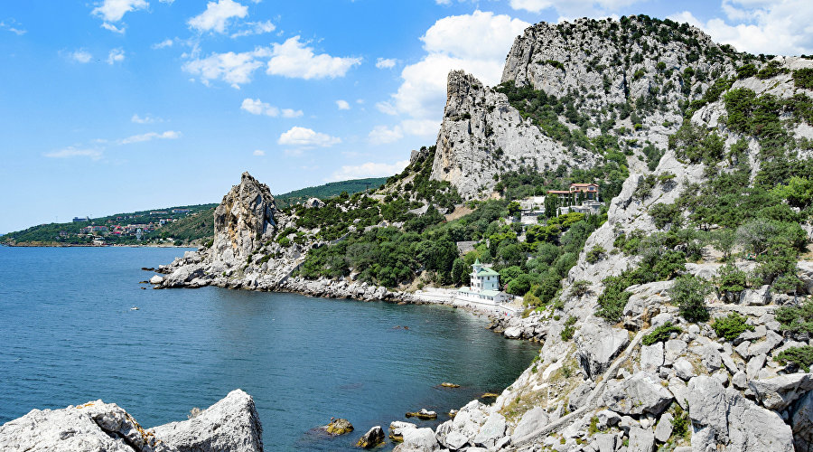
Бюджетный процесс
Представляет собой деятельность органов местного самоуправления по составлению и рассмотрению проекта бюджета и его исполнению, а также рассмотрению и составлению отчета об исполнении бюджета и его утверждению.

Slide 4
Этапы бюджетного процесса
Бюджетный период
Разработка проекта бюджета
Рассмотрение проекта бюджета
Публичные слушания
Утверждение проекта бюджета
Бюджетный год
Исполнение бюджета
Рассмотрение и утверждение отчета об исполнении бюджета

Slide 5
На чем основывается проект бюджета Песчановского сельского поселения
Бахчисарайского района
Республики Крым
Проект бюджета муниципального образования Песчановское сельское поселение Бахчисарайского района составляется и утверждается на 2026 год и плановый период 2027 и 2028 годов
Составление проекта местного бюджета основывается на:
Послании Президента Российской Федерации
Основных направлениях бюджетной и налоговой политики Песчановского сельского поселения Бахчисарайского района Республики Крым
Прогнозе социально-экономического развития Песчановского сельского поселения
Муниципальных программах Песчановского Сельского поселения

Slide 6
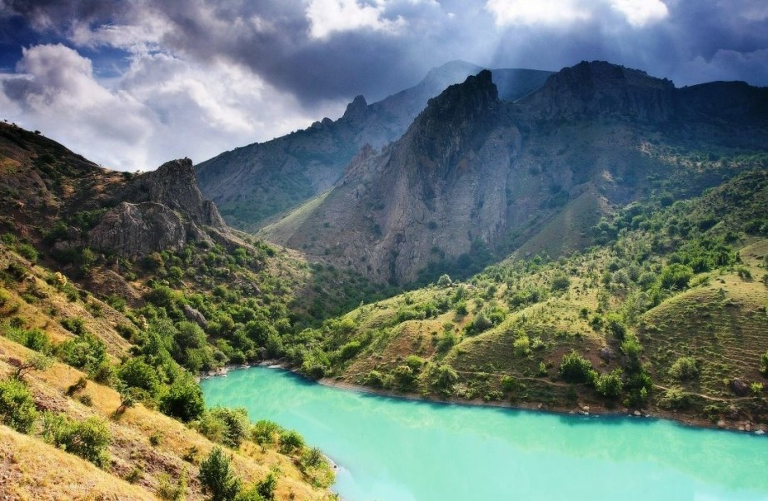
Основные параметры бюджета
Показатели | Бюджет на 2026, в рублях | Бюджет на 2027, в рублях | Бюджет на 2028, в рублях
Доходы всего: | 37 161 801,93 | 40 461 893,00 | 40 152 729,00
Налоговые и неналоговые доходы из них: | 35 664 502,00 | 37 703 080,00 | 39 825 069,00
Налоговые доходы | 13 775 042,00 | 14 938 180,00 | 16 149 409,00
Неналоговые доходы | 21 889 460,00 | 22 764 900,00 | 23 675 660,00
Безвозмездные поступления | 1 497 299,93 | 2 758 813,00 | 327 660,00
Расходы всего: | 37 161 801,93 | 40 461 893,00 | 40 152 729,00

Slide 7


 | Бюджет 2026 год , руб. | Бюджет 2027 год , руб. | Бюджет 2028 год , руб.
Безвозмездные поступления-Всего | 1 497 299,93 | 2 758 813,00 | 327 660,00
Субсидии бюджетам сельских поселений на реализацию мероприятий по социально-экономическому развитию Республики Крым и города федерального значения Севастополя | 0,00 | 2 500 000,00 | 0,00
Субвенция на выполнение передаваемых полномочий в сфере административной ответственности | 858,00 | 858,00 | 858,00
Субвенция ВУС | 231 866,00 | 257 955,00 | 326 802,00
Межбюджетные трансферты, передаваемые бюджетам сельских поселений из бюджетов муниципальных районов на осуществление части полномочий по решению вопросов местного значения в соответствии с заключенными соглашениями | 1 264 575,93 | 0,00 | 0,00

Slide 8
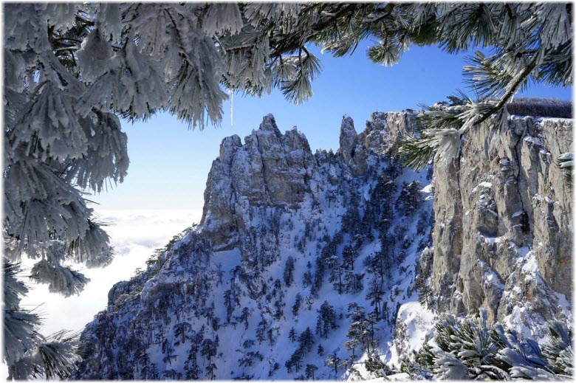
Общая структура и динамика расходов бюджета муниципального образования Песчановское сельское поселение по разделам классификации расходов за счет средств местного бюджета
 | 2026 год |  | 2027 год |  | 2028 год
 | проект (рублей) | % к общему объему расходов | проект (рублей) | % к общему объему расходов | проект (рублей) | % к общему объему расходов
1 | 4 | 6 | 7 | 9 | 10 | 12
Всего | 37 161 801,93 | 100,0 | 40 461 893,00 | 100,0 | 40 152 729,00 | 100,0
в том числе:
Общегосударственные вопросы | 10 123 853,70 | 27,3 | 10 124 153,70 | 25,0 | 10 124 468,70 | 25,3
Национальная оборона | 231 866,00 | 0,6 | 257 955,00 | 0,6 | 326 802,00 | 0,8
Национальная безопасность и правоохранительная деятельность | 100 000,00 | 0,3 | 100 000,00 | 0,2 | 100 000,00 | 0,2
Дорожное хозяйство (дорожные фонды) | 4 462 836,93 | 12,0 | 0,00 | 0,00 | 0,00 | 0,00
Национальная экономика | 549 000,00 | 1,5 | 549 000,00 | 1,3 | 549 000,00 | 1,4
Жилищно-коммунальное хозяйство | 19 022 650,30 | 51,2 | 27 588 207,30 | 68,2 | 26 161 204,85 | 65,2
Культура, кинематография | 500 000,00 | 1,3 | 500 000,00 | 1,2 | 500 000,00 | 1,2
Социальная политика | 400 000,00 | 1,0 | 400 000,00 | 1,0 | 400 000,00 | 0,9
Прочие межбюджетные трансферты общего характера (Субсидии) | 1 771 595,00 | 4,8 | - |  | -
Условно утвержденные расходы | - | - | 942 577,00 | 2,5 | 1 991 253,45 | 5,0

Slide 9

Параметры финансового обеспечения реализации муниципальных программ Песчановского сельского поселения в 2026-2028 годах
Наименование | 2026 год |  | 2027 год |  | 2028 год
 | Проект | Структура | Проект | Структура | Проект | Структура
Расходы на реализацию муниципальных программ | 34 422 829,93 | 92,6 | 38 525 550,00 | 95,1 | 37 098 547,55 | 97,2
Программа "Повышение эффективности деятельности органов местного самоуправления Песчановского сельского поселения | 4 354 355,00 | 11,7 | 4 221 044,40 | 10,7 | 4 212 946,40 | 11,0
Программа "Организация деятельности МКУ "АХЦ "Песчаное" | 5 333 987,70 | 14,4 | 5 467 298,30 | 13,8 | 5 575 396,30 | 14,6
Программа "Благоустройство территории "Песчановского сельского поселения" | 19 022 650,30 | 51,2 | 27 588 207,30 | 68,0 | 26 161 204,85 | 68,6
Программа "Развитие культуры на территории Песчановского сельского поселения" | 500 000,00 | 1,3 | 500 000,00 | 1,3 | 500 000,00 | 1,3
Программа «Обеспечение дорожной деятельности на территории Песчановского сельского поселения» | 4 462 836,93 | 12,0 | 0,00 | 0,0 | 0,00 | 0,0
Программа «Управление муниципальным имуществом и земельными ресурсами муниципального образования Песчановское сельское поселение» | 749 000,00 | 2,0 | 749 000,00 | 1,3 | 649 000,00 | 1,7
Расходы на непрограммную деятельность | 2 738 972,00 | 7,4 | 993 766,00 | 2,4 | 1 062 928,00 | 2,6
Условно утвержденные расходы | 0,00 | 0 | 942 577,00 | 2,5 | 1 991 253,45 | 5,0
ИТОГО расходы бюджета | 37 161 801,93 | 100 | 40 461 893,00 | 100 | 40 152 729,00 | 100

Slide 10
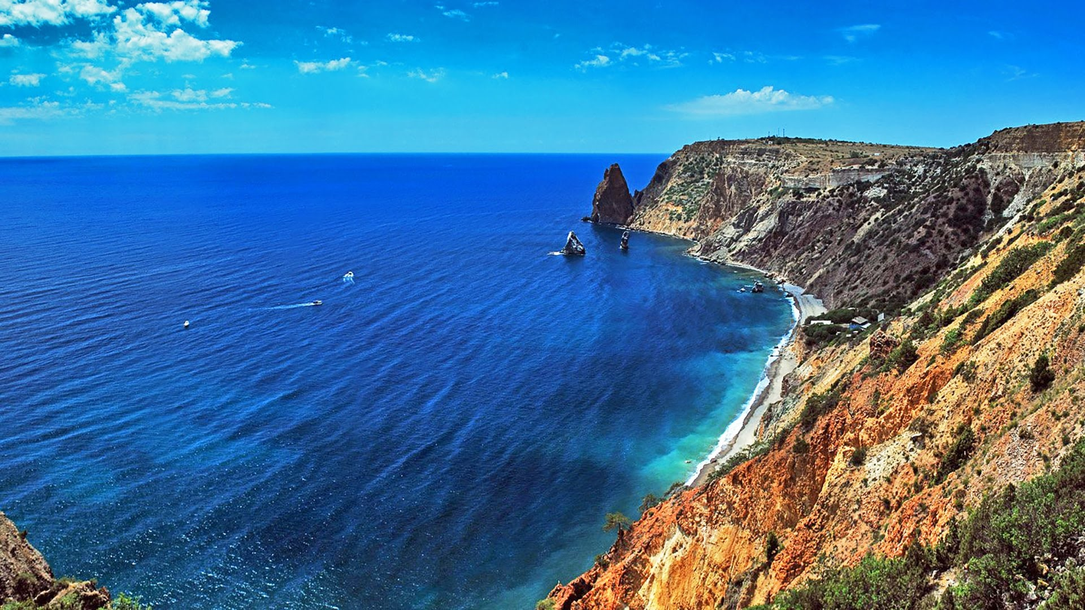
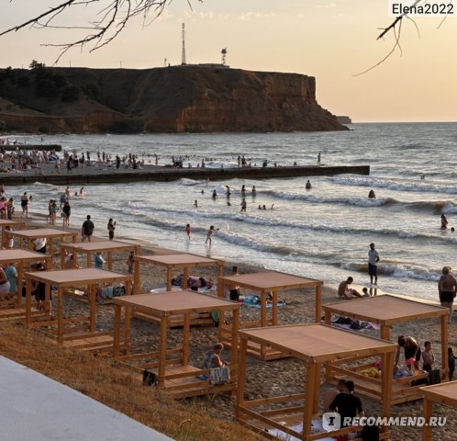
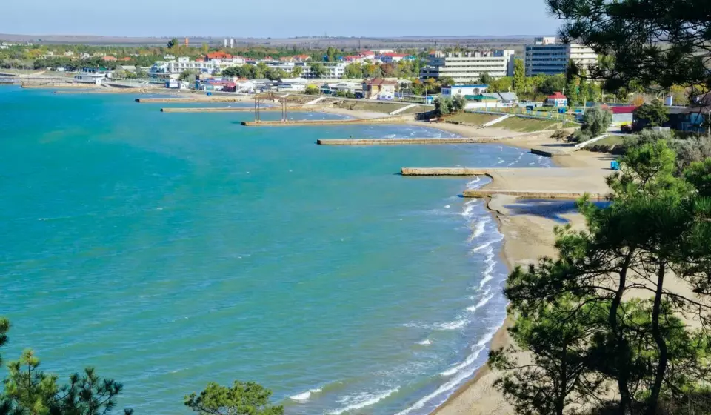
Структура расходов бюджета по главным распорядителям бюджетных средств
Наименование главного распорядителя бюджетных средств | Объем средств, руб.
 | 2026 | 2027 | 2028
Администрация Песчановского сельского поселения Бахчисарайского района Республики Крым | 37 161 801,93 | 40 461 893,00 | 40 152 729,00
ИТОГО: | 37 161 801,93 | 40 461 893,00 | 40 152 729,00

Slide 11

Способы участия граждан
в общественном обсуждении проекта
Проект бюджета Песчановского сельского поселения Бахчисарайского района Республики Крым на очередной финансовый год и плановый период: Выносится на публичные слушания в сроки, определенные бюджетным законодательством Российской Федерации

Slide 12
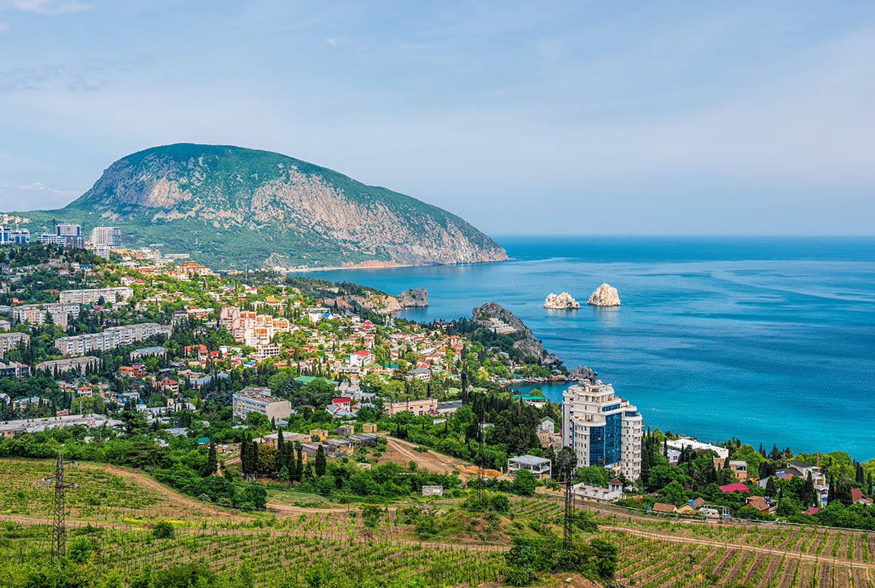
Бюджет для граждан подготовлен Администрацией Песчановского сельского поселения Бахчисарайского района Республики Крым
Информацию о бюджете можно получить на официальном сайте Песчановского сельского поселения Бахчисарайского района Республики Крым по адресу https://peschanovskoe-adm.ru/
!!! СПАСИБО ЗА ВНИМАНИЕ !!!

